Slide 1
İSTİKLAL İMAM HATİP ORTAOKULU

Slide 2
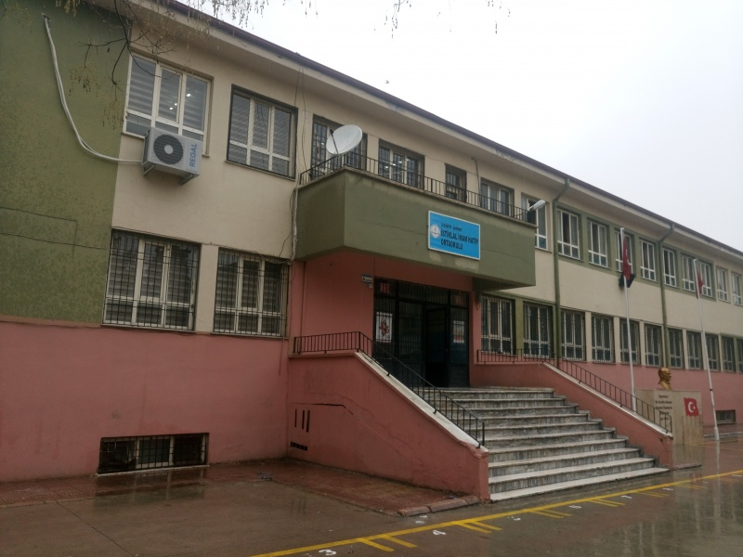

Slide 3
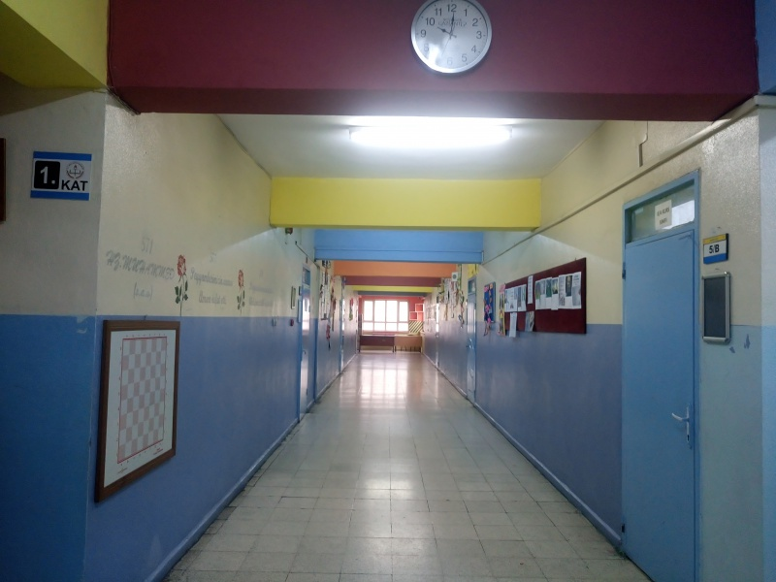

Slide 4
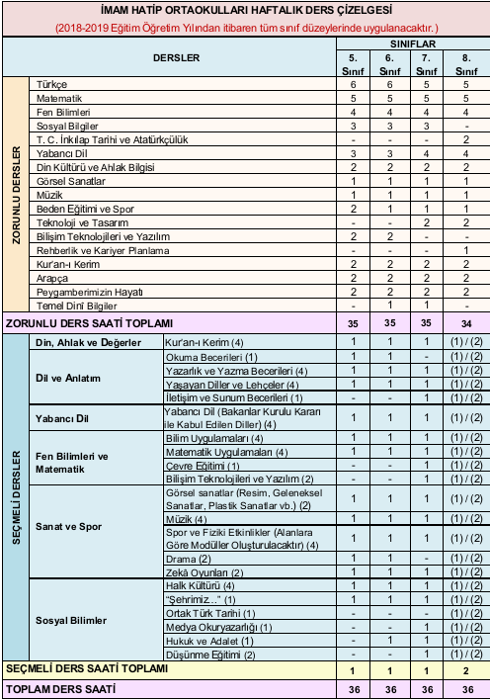
OKULUMUZUN HAFTALIK DERS ÇİZELGESİ

